Slide 1
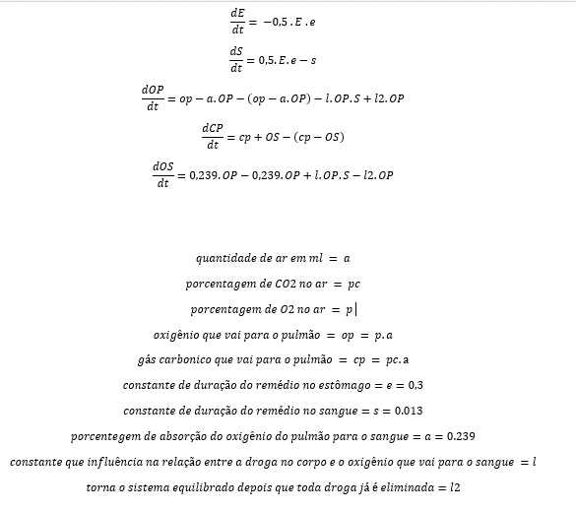
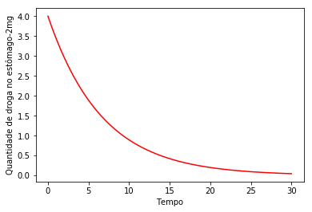
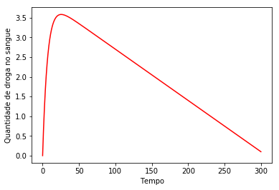
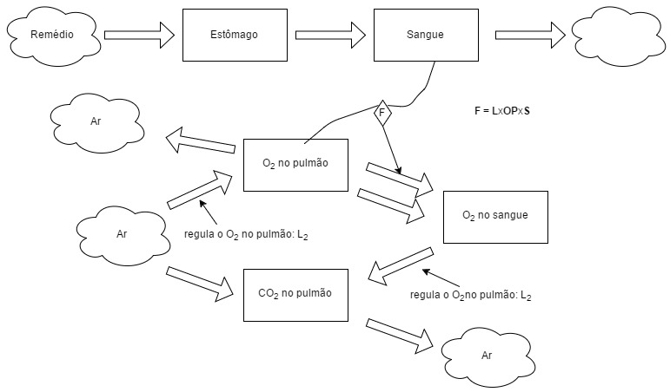
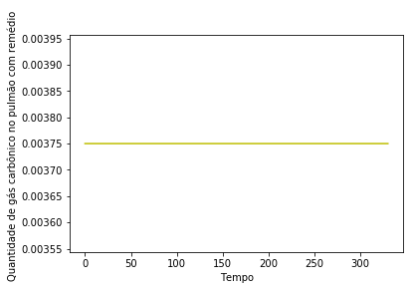
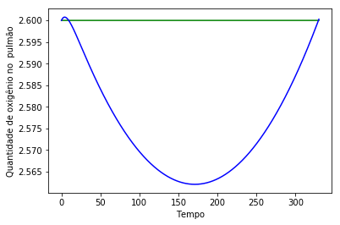
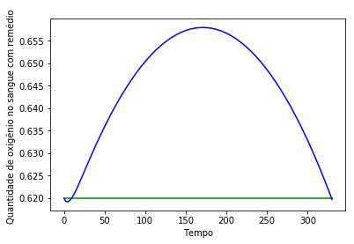
Modelagem e Simulação do mundo físico
Projeto 2
Pergunta estudada:
Como a concentração de sulfato de salbutamol em xarope afeta as concentrações de gases presentes no ar no corpo humano?
Introdução:
O sulfato de salbutamol é um broncodilatador usado para amenizar crises de asma. Ele age diminuindo os espasmos dos bronquíolos para que a troca de gases no pulmão ocorra de forma mais eficiente
Diagrama do modelo:
Equações diferencias e Parâmetros:
Validação:
Característica | sulfato de Mg (n = 17) | salbutamol (n = 17) | placebo (n = 16) | p (n = 50)
 | média (± DP) | média (± DP) | média (± DP) | p
pH antes | 7,31 ± 0,07 | 7,31 ± 0,06 | 7,30 ± 0,08 | 0,832
após 1 h | 7,38 ± 0,02 | 7,37 ± 0,04 | 7,32 ± 0,06† | <0,001
PaCO₂ (mmHg) antes | 31,53 ± 4,74 | 31,29 ± 4,54 | 30,44 ± 4,66 | 0,780
após 1 h | 35,94 ± 2,28 | 35,65 ± 3,20 | 32,38 ± 3,88† | 0,004
PaO₂ (mmHg) antes | 77,06 ± 10,69 | 75,75 ± 10,06 | 80,93 ± 15,38 | 0,475
após 1 h | 96,73 ± 12,46 | 95,53 ± 4,78 | 93,07 ± 19,90 | 0,762
DADOS REAIS
Para a validação deste projeto, foi utilizada uma tabela retirada de um estudo publicado no Jornal da Pediatria intitulado “Estudo controlado do uso endovenoso de sulfato de magnésio ou de salbutamol no tratamento precoce da crise de asma aguda grave em crianças” .
O modelo é valido pois os números produzidos pelo modelo e seus gráficos condizem com os números desta tabela.
*Ao mesmo tempo muitos parâmetros definidos são dados reais, o que valida ainda mais o projeto.
Gráficos:
DROGA NO ESTÔMAGO POR TEMPO
DROGA NO SANGUE POR TEMPO
Conclusão:
Foi concluído que com maiores concentrações de sulfato de salbutamol no corpo a concentração de oxigênio no sangue aumenta ao longo do tempo mas vai decaindo com a saída da droga no sangue.
Para um trabalho futuro pode-se ser estudado o comportamento das concentrações no corpo com repetidas doses de sulfato de salbutamol.
Fontes:
http://redes.moderna.com.br/2012/12/13/como-atua-a-bombinha-para-asmaticos/
http://www.bertolo.pro.br/Biofisica/Fluidos/Pulmoes.htm
http://www.scielo.br/pdf/jped/v77n4/v77n4a09.pdf
https://pt.wikipedia.org/wiki/Gasometria_arterial
GÁS CARBÔNICO NO PULMÃO POR TEMPO
OXIGÊNIO NO PULMÃO POR TEMPO
OXIGÊNIO NO SANGUE POR TEMPO

